Slide 1











Nationella Utvecklingsgruppen för Föräldraskapsstöd i Grupp
SÖMN
TEMA
VARDAGSLIV

Slide 2

Välkomna!
Obs!
MUTE
Digital genomgång
Tidsramar
Nya ansikten?
Dagens diskussionstema
Notes:
Digital genomgång: -vet alla hur man kan stänga av och på ljudet? Hitta eventuell chatt och hur man räcker upp handen? hur tar vi ordet idag? (Laget runt, handuppräckning, säga sitt namn, skriva i chatten?) MUTE när vi inte själva pratar, VIDEO PÅ när vi pratar
Tidsramar: -hur lång tid är träffen? Pauser?
Nya ansikten? Ta en presentationsrunda: börja med dig själv, gå sedan laget runt

Slide 3

SYFTET MED DAGENS DISKUSSIONSTEMA
Att reflektera kring
SÖMN
Notes:
Alla människor behöver sova för att må bra. Barn behöver även sömn för att kunna växa och utvecklas. Späda barns sömn skiljer sig från vuxnas sömn, bland annat genom att barnen har fler perioder av ytlig sömn och därmed normalt vaknar till några gånger under natten.
Faktorer som påverkar barns sömn är bland annat hunger och mättnad, utvecklingsfaser, ärftlighet, temperament och infektioner. Hunger och mättnad styr sömnen mer än ljus och mörker. Ett nyfött barn sover vanligtvis cirka 16–17 timmar per dygn, men variationerna kan vara stora. När barnet blir äldre behöver det äta mer sällan. Vid omkring 3–4 månaders ålder har barnet ofta mer regelbundna sömnperioder som börjar likna dag/nattrytm. Vid 4–6 månaders ålder kan barnet ofta sova sammanhängande 5–6 timmar på natten.
Föräldrars sätt att möta barnets behov är viktigt för barnets sömn. Barnet behöver en lyhörd förälder, som hjälper barnet att under trygga förhållanden somna in på kvällen och somna om på natten. Förmågan att somna och somna om på egen hand utvecklas över tid, men ser olika ut för olika barn och föräldrar. Vad föräldrar gör tillsammans med barnet då det är dags att sova och då barnet vaknar på natten har betydelse för vad barnet förväntar sig i dessa situationer. Här skapar föräldrar och barn vanor tillsammans. Små barn lär sig genom upprepning. Upprepning gör att omvärlden blir mer förutsägbar och trygg. Att läggas på samma sätt varje kväll hjälper barnet att känna igen det som sker, ”att det är dags att sova” Den tryggheten är extra viktigt vid insomningen eftersom den innebär en separation för barnet. Ljusets betydelse för barnets dygnsrytm ökar med tiden. Genom att vistas utomhus i dagsljuset en längre stund och låta det vara mörkt och tyst när barnet ska sova kan förutsättningarna för en god sömn öka. En stillsam stund innan läggdags, fri från skärmar (eftersom de både distraherar förälderns fokus från barnet, har aktiverande/störande ljus och ljud och enligt senare forskning visat sig ha ett samband med försämrad språkutveckling om de används vid läggning) kan göra det lättare att komma till ro och somna.
En del föräldrar vill samsova med sitt barn. När det gäller barn under 3 månader visar forskningsresultat att risken för plötslig spädbarnsdöd ökar när föräldrar och barn sover i samma säng. Särskilt i kombination med andra riskfaktorer för plötslig spädbarnsdöd. Risken minskar då barnet kan vända sig själv. Då föräldrar sover med barn i samma säng behöver det ske under säkra förhållanden. Det innebär att barnet ska ha en sovplats där det kan röra sig och andas fritt, inte kunna kvävas av en kudde eller täcke eller av att komma i kläm eller bli för varmt. Föräldrarna ska kunna uppmärksamma barnets behov också under natten och inte vara påverkade av något som hindar den förmågan.

Slide 4


LITE TRÖTT?
FÖRÄLDRAR
BEBIS
Notes:
Barnets frekventa uppvaknanden och behov av att äta nattetid är ett normaltillstånd för barnet, som får sitt sömnbehov tillgodosett över hela dygnet. Därför talar man inte om sömnstörningar hos barn före 1 års ålder. Däremot kan föräldrar uppleva det påfrestande med bristande sömnkvalitet. Det är viktigt att väga in både föräldrarnas och barnets sömnbehov för att skapa förutsättningar för god sömn.

Slide 5
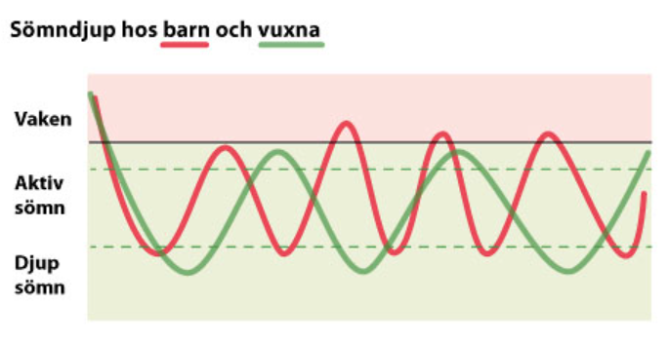
HÄR ÄR EN FÖRKLARING…
Bilden är hämtad från Rikshandboken och illustrerar hur barns och vuxnas sömndjup varierar och inte ligger i fas med varandra under natten.
Notes:
Tidsintervallet mellan djup och aktiv sömn beror främst på barnets ålder. För riktigt små barn kan intervallet vara ca 30 minuter medan det för ett barn på 1 år cirka 60 minuter. En vuxen person har cirka 1,5 timmes intervall mellan sömncyklerna

Slide 6

HUR MAN SOVER eller
ATT MAN SOVER?
Tillsammans – Samtal om förhållandet och föräldraskapet

Slide 7
DISKUSSIONS
FRÅGOR
När sover ert barn som bäst?
Hur såg era sömnvanor ut innan ni fick barn? Är ni morgon- eller kvällspigga?
Vilka egna strategier har ni funderat på för att få den sömn ni behöver?
Hur tänker ni kring skärmar och barnets sömn?
Vilka egna strategier har ni funderat på för att få den sömn ni behöver?
Hur tänker ni kring att samsova med ert barn?
Vad ser ni som bra läggningsrutiner för ert barn? Vad fungerar just nu?
Notes:
”Barn har rätt till lek, vila och fritid” Barnkonventionen artikel 31
I bilaga 5 i metodstödet finns även 5 påståenden om sömn som kan användas:
-Att sova med sin bebis i samma säng är mysigt och praktiskt.
-Barn behöver lära sig att somna.
-Att uppleva sömnbrist är en av de största prövningarna som förälder.
-Om en förälder är väldigt trött är det viktigt att se till att den får vila.
-En bra förälder får sitt barn att sova hela natten.
-Det är viktigt att barnet blir trygg med att ligga i sin egen säng.
-Om barnet får somna i famnen kommer det aldrig att somna i sängen.
-Det är naturligt att amma på natten.
-Den som ska till jobbet måste få sova.
-Barn ska somna själva.
-Att sjunga vaggvisor är gammaldags.
-Vaggande rörelser och en mjuk röst hjälper små barn att somna.
-De flesta barn vaknar några gånger på natten under de första åren.
-Föräldrar behöver åtta timmars sammanhängande sömn.
-Under bebisperioden får man passa på att sova och vila när det passar barnet.

Slide 8
SAMMANFATTNING & AVSLUTNING
Tankar att ta med till nästa träff?
Tema inför nästa träff?

Slide 9
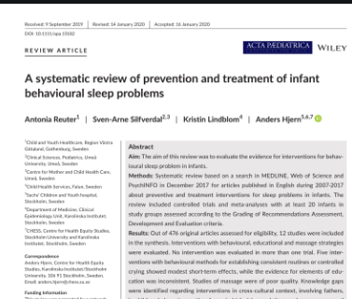



FÖR DIG SOM VILL VETA MER
Reuter, A., Silfverdal, S-A., Lindblom, K., Hjern, A. (2020) A systematic review of prevention and treatment of infant behavioural sleep problems. Acta Paediatrica. DOI: 10.1111/apa.15182
Rönnlund, H., Elovainio, M., Virtanen, I., Matomäki, J., Lapinleimu, H. (2016) Poor Parental Sleep and the Reported Sleep Quality of Their Children. Pediatrics 137(4): e20153425, DOI: 10 1542/peds.2015-3425
BVC-podden,
Avsnitt 4, Bebisar och sömn”
Avsnitt 5: ”Förskolebarn och sömn”
Avsnitt 69: ”Barn och sömn, det här säger forskningen”
Avsnitt 70: ”Barn och sömn, -behöver man sömnmetoder?”
Avsnitt 82: ”Dra inte all skärmtid över en kam”
Kristoffer Bothelius & Liv Svirsky (2019) God natt! om små och stora barns sömn. -Fakta, råd och rekommendationer till trötta föräldrar. Natur & Kultur Akademisk.
Minska risken för plötslig spädbarnsdöd - Sex råd till dig som förälder, Socialstyrelsen (2014)

